Slide 1
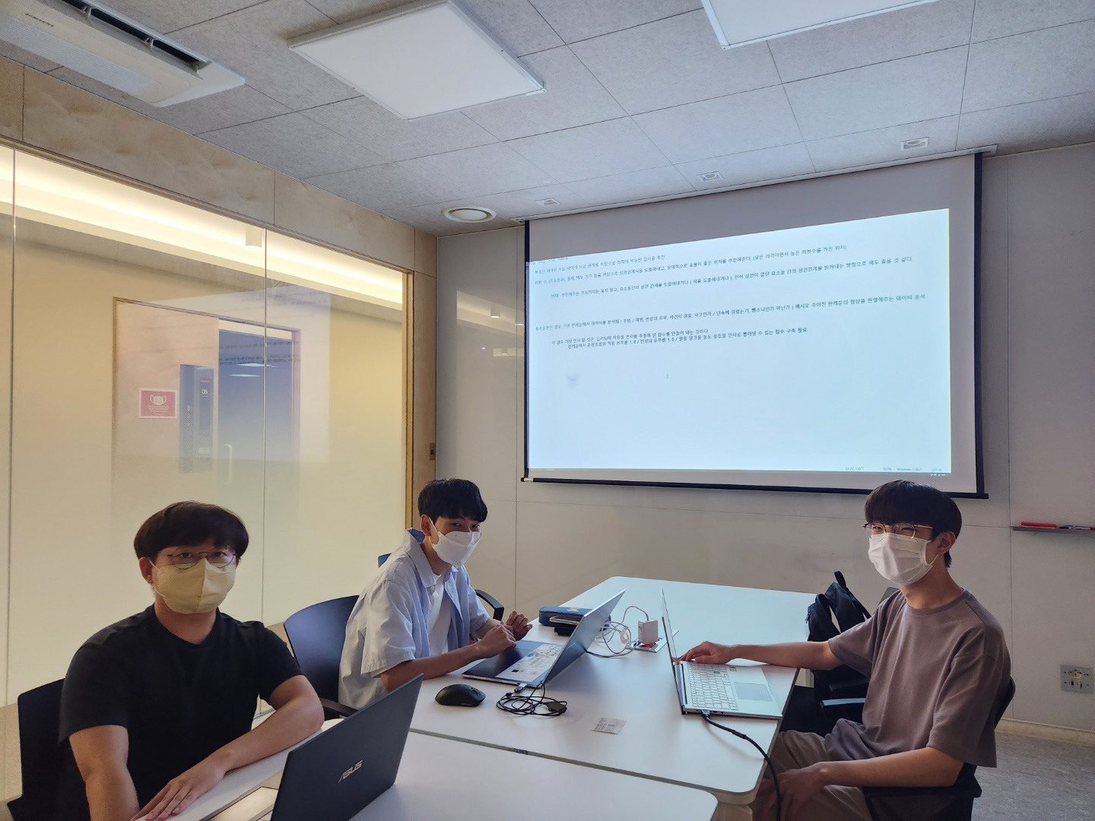
엄마 저 버섯 먹고 싶어요!
4조
2020920009 김성령
2020920016 김태현
2020920047 이종관

Slide 2
INDEX
01. 데이터
크기 및 세부 정보
02. 사용 가능 시나리오
사용 가능한 시나리오
03. 핵심 기능
주요 결정 사항
04. 정량 평가
기준

Slide 3
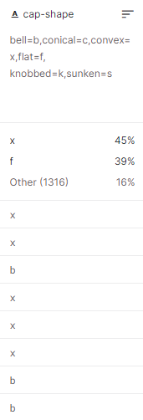
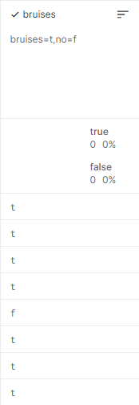
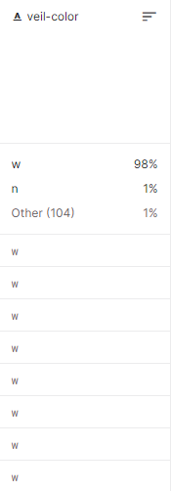
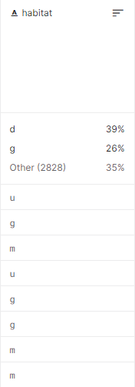
01. 데이터
데이터 Set의 크기 및 세부 정보
Kaggle에서 제공받음. 데이터의 분포는 엑셀 시트 형식으로 되어 있음.

Slide 4
01. 데이터
데이터 Set의 크기 및 세부 정보
총 8124건의 데이터 존재
23가지의 분류 기준 중 10가지 선정
Cap-shape | Cap-color | Bruises | Gill-size | Habitat
Gill-color | Stalk-color(U) | Stalk-shape | Ring-number | Veil-color
Column에 분류 기준 23개
Row에 8124개의 예시 존재
추후 정확도 향상을 위해 추가될 수 있음

Slide 5
01. 데이터
데이터 Set의 예시
Cap-shape | Cap-color | Bruises | Gill-size | Habitat
B | W | T | B | M
Gill-color | Stalk-color(U) | Stalk-shape | Ring-number | Veil-color
N | S | T | O | W
Cap-shape: 갓의 크기 (종: B, 원뿔: C, 평평: F, 볼록: X, 혹이 있는: K, 움푹 패임: S)
Bruises: 찢어짐 (주름 있음: T, 주름 없음: F)
Gill-size: 주름 간격 (넓음: B, 좁음: N)
Habitat: 서식지 (풀: G, 나뭇잎: L, 목초지: M, 도시: U, 쓰레기: W, 산림: D
Stalk-color(U): 줄기 윗 턱받이 색 (갈색: N, 담황색: B, 시나몬: C, 회색: G, 주황색: O, 등등)
Stalk-shape: 줄기 모양 (끝이 뾰족한: T, 끝이 뭉뚝한: E)
Ring-number: 턱받이 개수 (0개: N, 1개: O, 2개: T)
Veil-color: 내피막의 색깔 (갈색: N, 주황색: O, 하얀색: W, 노란색: Y)

Slide 6
02. 사용 가능 시나리오
사용자가 어떻게 활용할 수 있는가?
Attribute information column에 해당하는 속성값을 선택
▽
프로그램이 모델에 대입할 수 있는 데이터로 변환
▽
식용 여부를 최종적으로 결정

Slide 7

03. 핵심 기능
주요 결정 사항
머신 러닝 또는 딥러닝 모델을 활용하여 버섯 독버섯을 판별할 수 있도록 구현
▽
주어진 데이터를 학습데이터와 테스트 데이터로 분할
▽
모델 변수들의 가중치를 여러 가지로 테스트,
최적의 오차를 가지는 모델을 탐색
(80% 이상의 정확도를 가지는 모델)
Python 사용

Slide 8
04. 정량 평가
어떻게 평가할 것인가?
구현한 모델의 정확도와 오차를 계산
(Python 내의 함수를 이용)
▽
그래프를 이용해 시각화
▽
80% 이상의 정확도를 보이는 모델을 구현하는 것이 목표

Slide 9
THANK YOU !

